Slide 1

Oasis Hackathon / Navy_Bottle
Pandemic Manager
[기획자] 정재홍 [디자이너] 정예은
[개발자] 김단은, 윤준영
2021.08.20
Copyrightⓒ. Saebyeol Yu. All Rights Reserved.

Slide 2
Part 1.
Background
Information
Background
Information
Copyrightⓒ. Saebyeol Yu. All Rights Reserved.

Slide 3
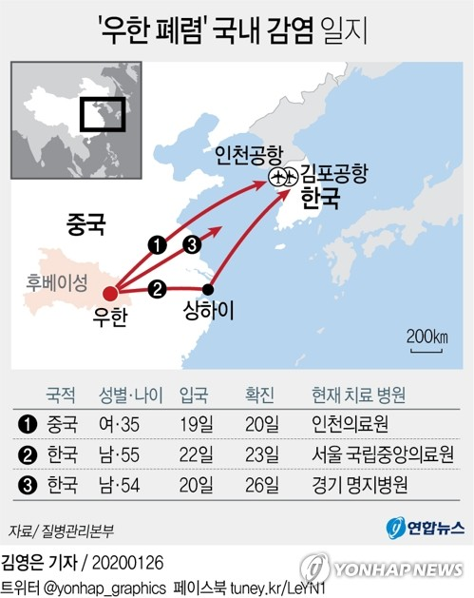
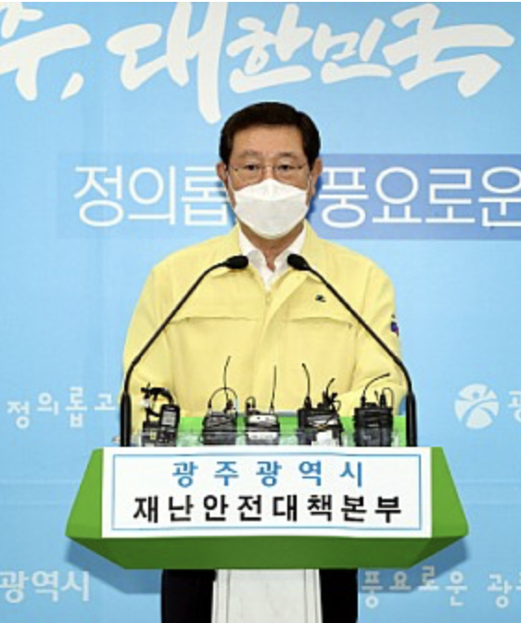
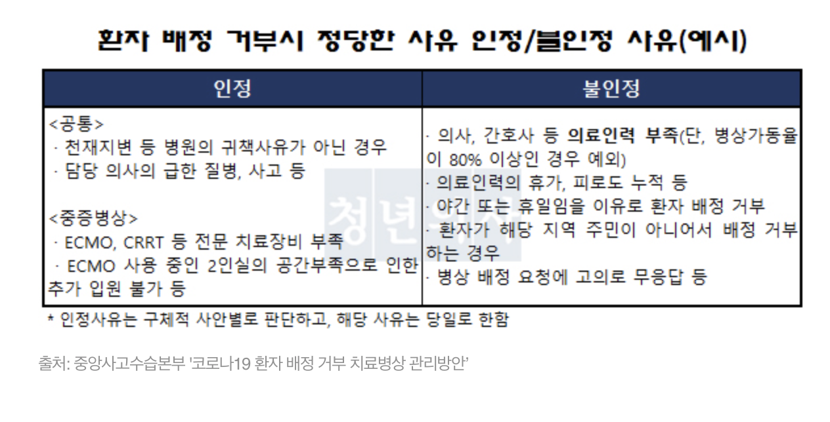
Oasis Hackathon / Navy_Bottle
1.1
코로나19 사태로 인한 가용 병상 부족
가용 병상 부족에 잇따른 의료인력 부족 및 노동환경 악화
국내 첫 코로나19 확진자 발생
코로나19 가용 병상 부족
코로나19 환자 배정 거부 치료병상 관리방안
2020.01.20
2020.07
2021.08.11

Slide 4
Part 2.
Pandemic Manager
Pandemic Manager
Copyrightⓒ. Saebyeol Yu. All Rights Reserved.

Slide 5
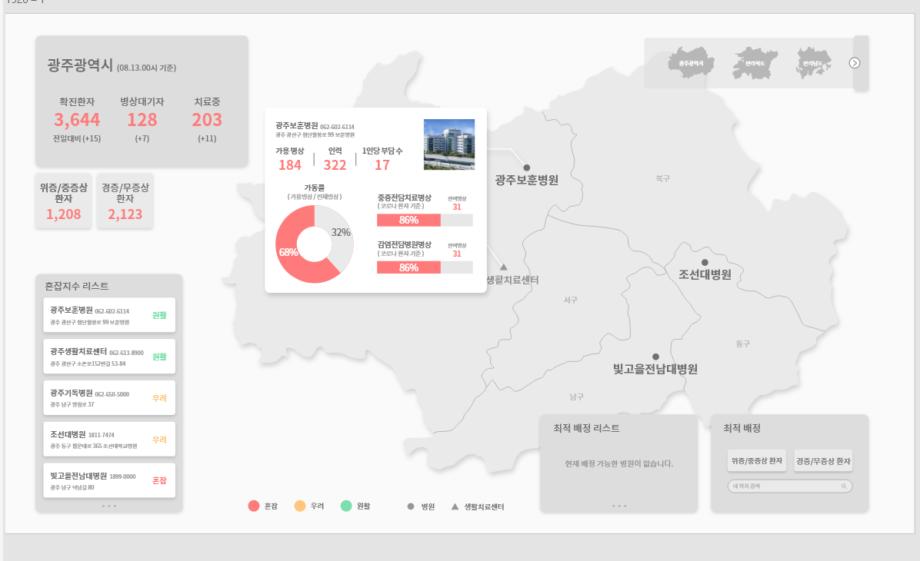
Oasis Hackathon / Navy_Bottle
2.1
메인 서비스
펜데믹 매니저에 대한 기본적인 설명
서비스 요약:
호남지역 내 병원/생활치료센터의 가용 병상/인력에 대한 상세정보를 취합 및 시각화하여 제공
Problem: 코로나19 전담 병상 및 의료인력 부족
Target: 병원, 시/도 상황실, 중앙사고수습본부
Benefit: 호남지역 내 시민들의 안전

Slide 6
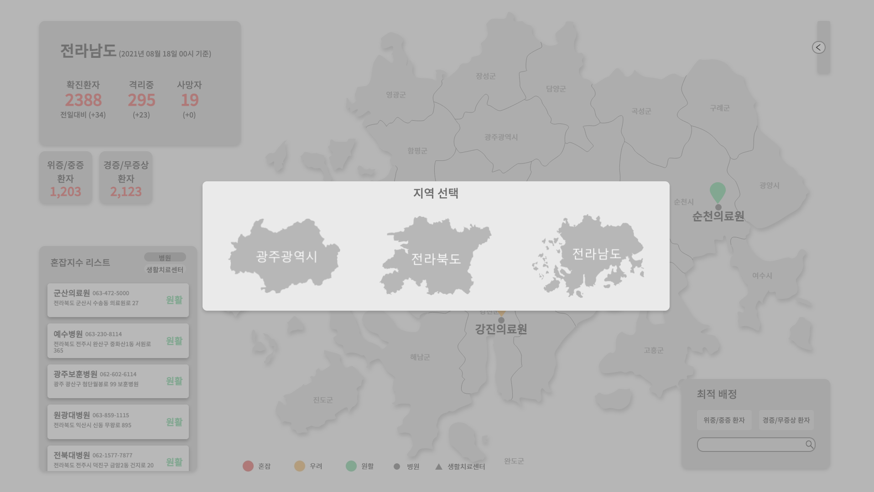

Slide 7
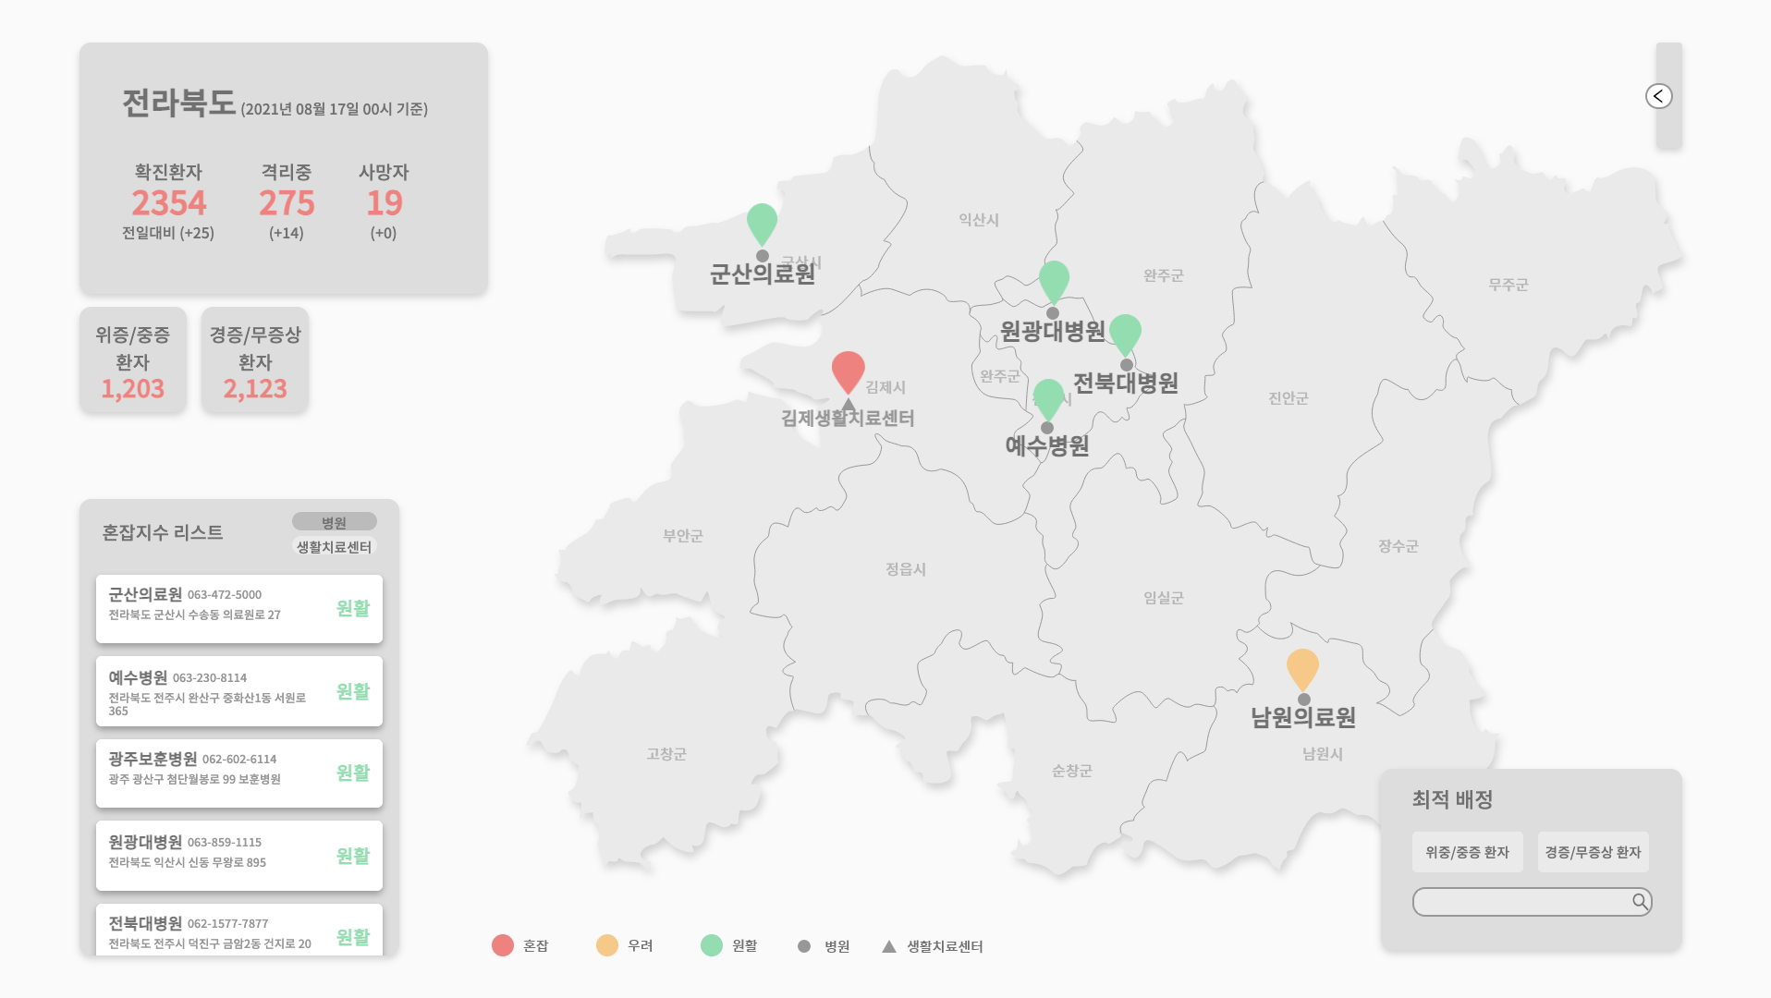

Slide 8
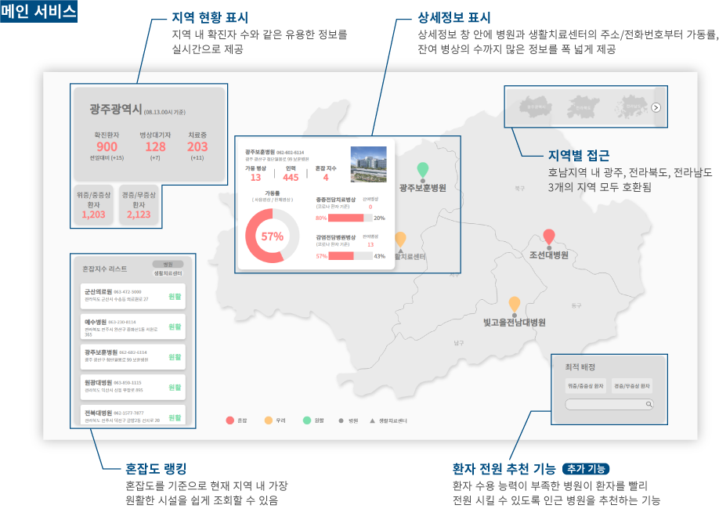

Slide 9
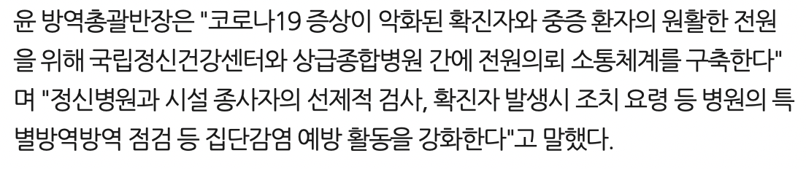
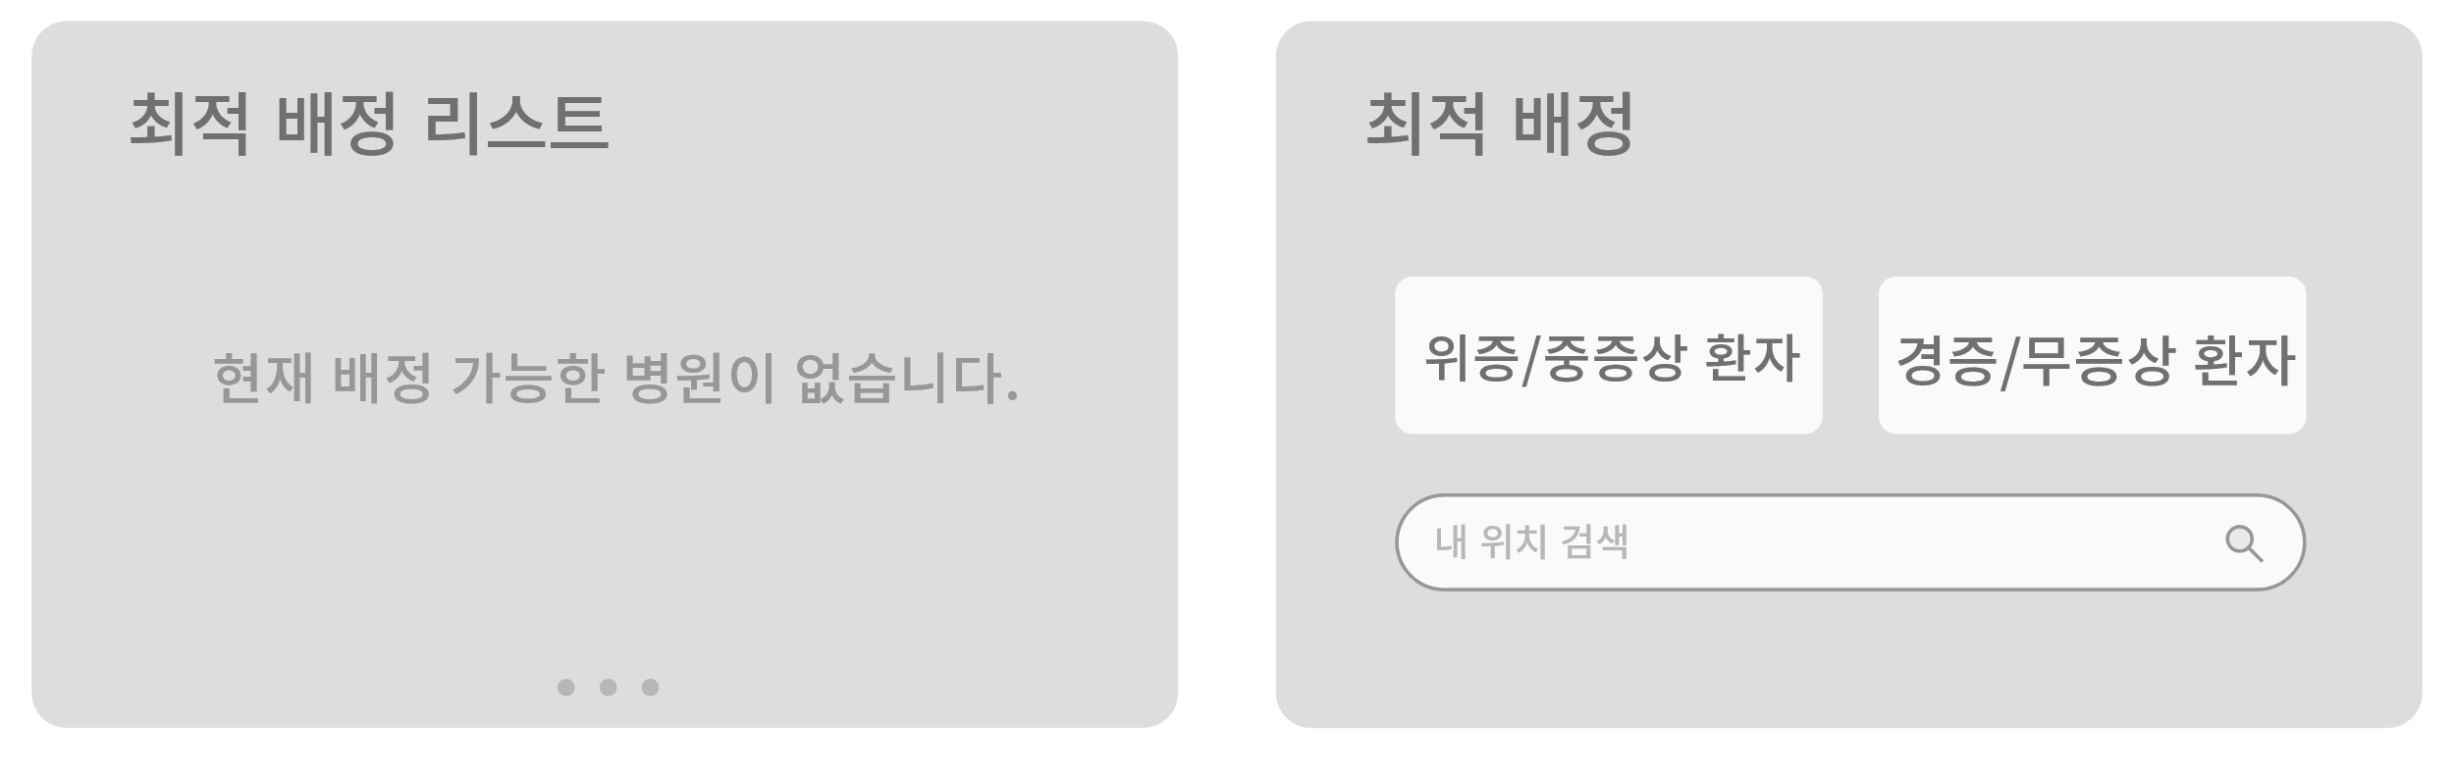

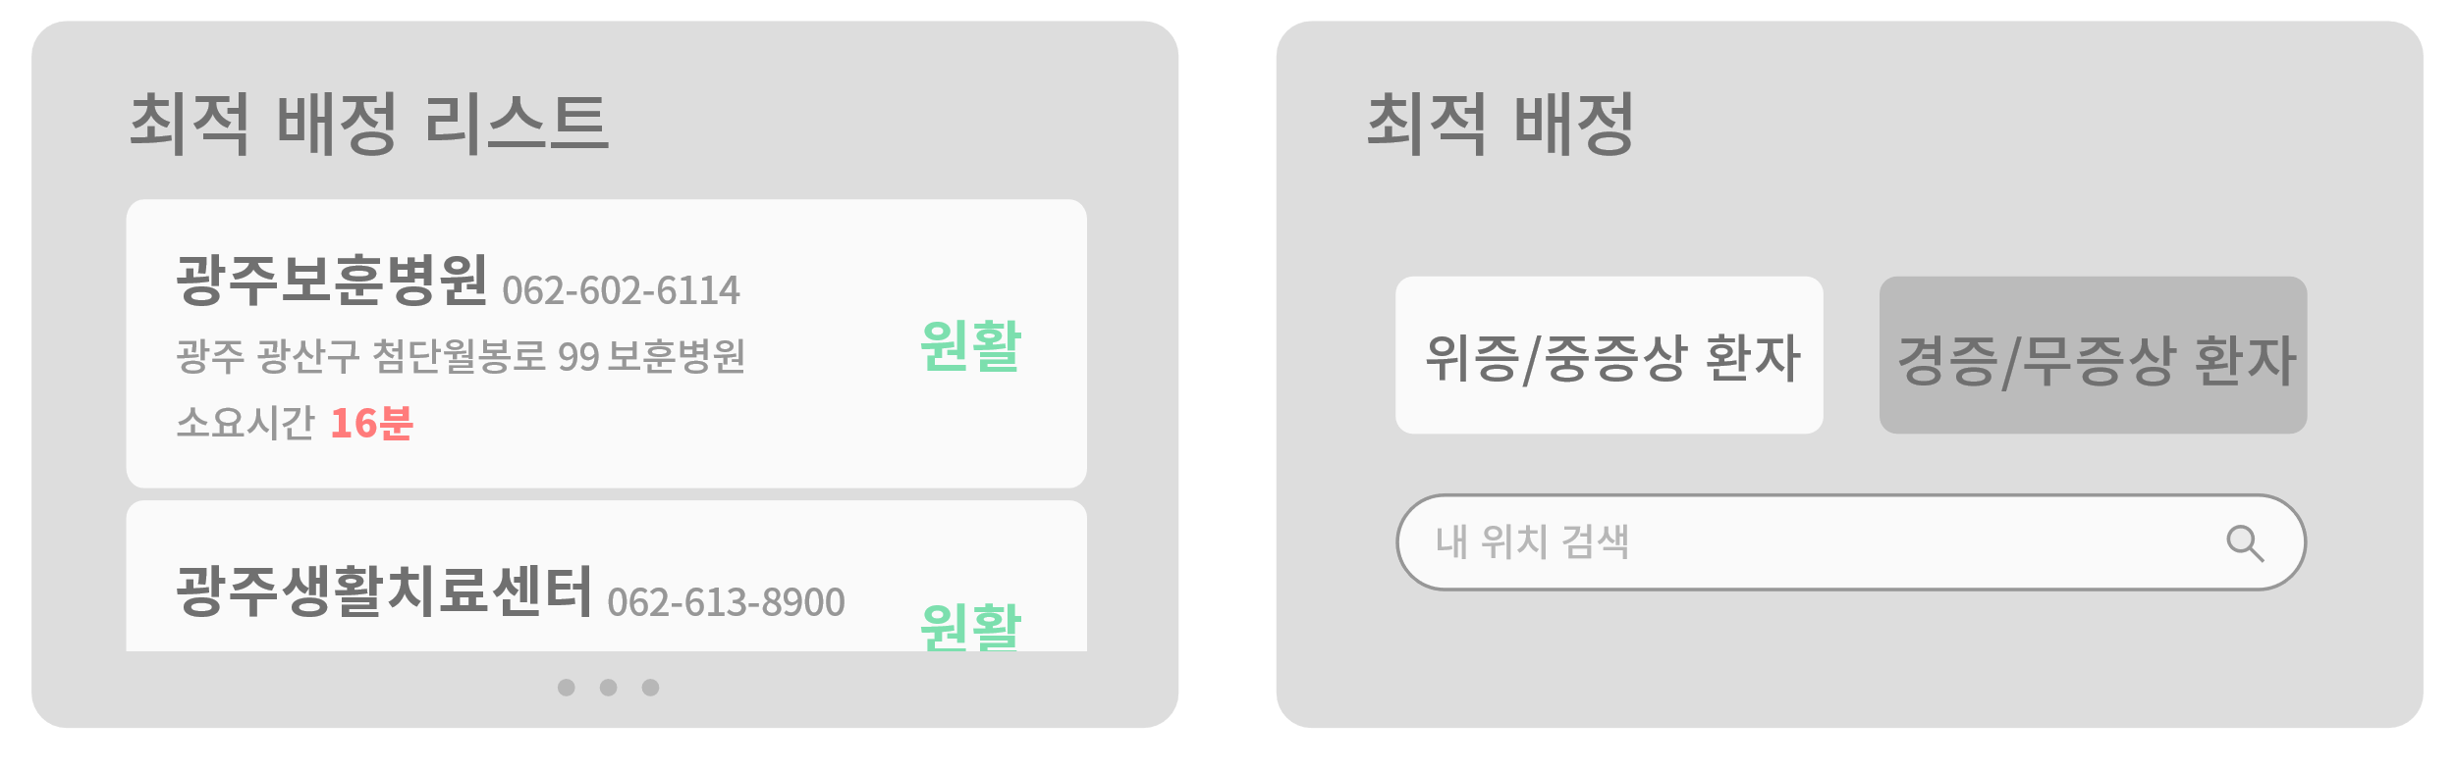
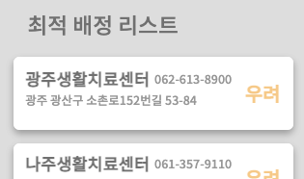
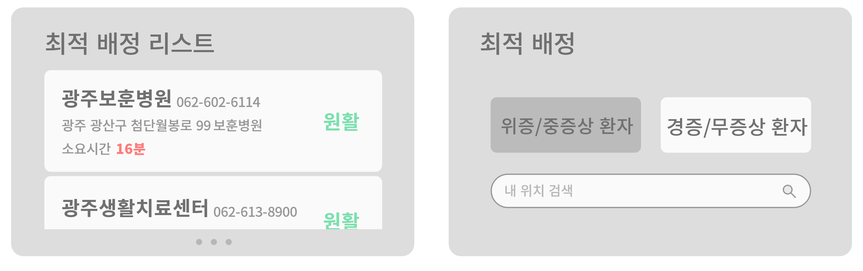
Oasis Hackathon / Navy_Bottle
2.2
추가 기능 설명
최적 병원 추천 기능
환자 전원 추천 기능

Slide 10



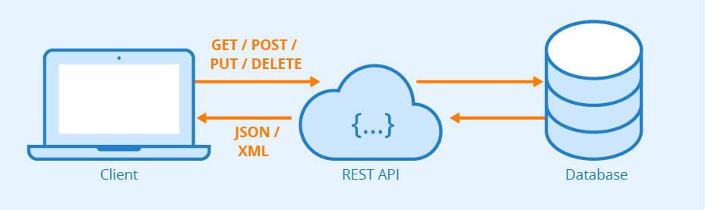
Oasis Hackathon / Navy_Bottle
2.3
핵심 기술 설명
웹 서비스 구현 방법
프론트엔드 :
React / Scss
(HTML/CSS/JavaScript)
백엔드 :
django
(restful API)

Slide 11




Oasis Hackathon / Navy_Bottle
2.4
문제 해결방법
펜데믹 매니저의 목적
병상 가동률
의료 인력 부담
최적화

Slide 12
Part 3.
Future Potential
Future Potential
Copyrightⓒ. Saebyeol Yu. All Rights Reserved.

Slide 13
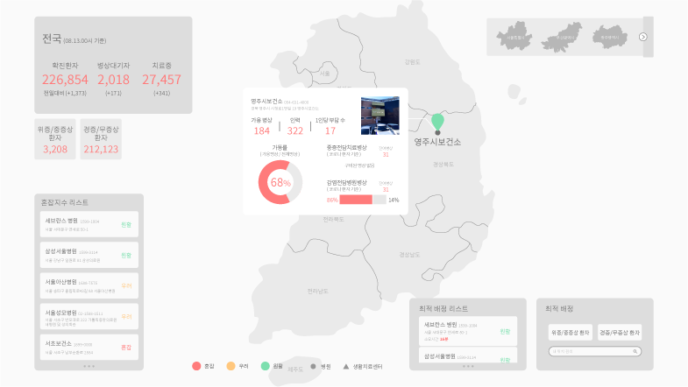
Oasis Hackathon / Navy_Bottle
3.1
전국으로 확대
최적 병원 추천 기능
시/도별 접근 가능한 UI
전국 단위 전원 시스템 적용

Slide 14
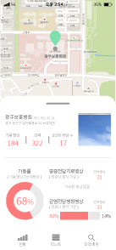
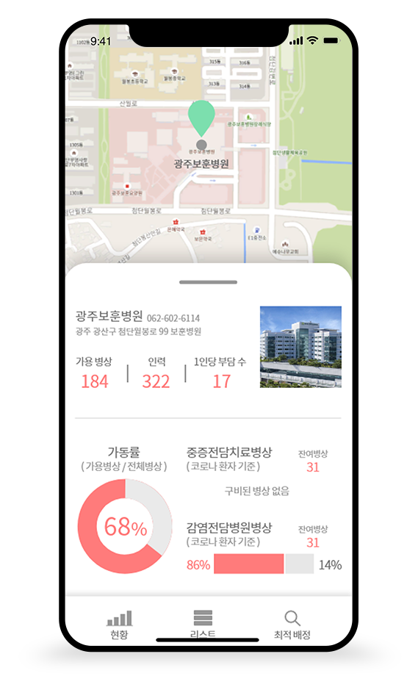
Oasis Hackathon / Navy_Bottle
3.2
애플리케이션 개발
최적 병원 추천 기능
Target: 의료종사자
데이터 상시 조회 가능

Slide 15
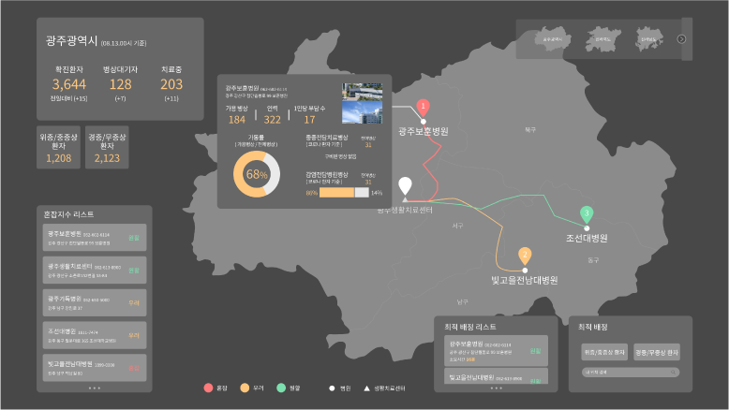
Oasis Hackathon / Navy_Bottle
3.3
중환자 탭 및 응급차 핫라인 형성
최적 병원 추천 기능
중환자로 적용대상 확장
실시간 데이터 조회 및 정보 공유
응급실 병상 데이터를 이용한
앰뷸런스 배정 및 핫라인 시스템

Slide 16
감사합니다
기획자 정재홍
참고문헌
https://m.medigatenews.com/news/2642669151
https://www.k-health.com/news/articleView.html?idxno=50612
http://www.mdilbo.com/detail/0kIA7d/607423?viewmode=pc
https://www.data.go.kr/data/15001698/openapi.do
https://www.ppm.or.kr/medi/mediMapList.do?MENUID=A03040000#
https://www.hurb.or.kr/hira_sg/index.jsp
http://www.hitnews.co.kr
https://hcr.hira.or.kr/hira_hcr/index.jsp
https://www.monews.co.kr/news/articleView.html?idxno=208270
https://www.eduinnews.co.kr/news/articleView.html?idxno=38270
http://www.dailymedi.com/detail.php?number=853960
https://www.jjn.co.kr/news/articleView.html?idxno=815707
https://www.yna.co.kr/view/AKR20210201124700054
http://www.segyelocalnews.com/news/newsview.php?ncode=1065542016668544
https://www.jjan.kr/news/articleView.html?idxno=2097318
https://www.domin.co.kr/news/articleView.html?idxno=1350119&sc_section_code=S1N6
http://ncov.mohw.go.kr/upload/ncov/file/202105/1621221128091_20210517121209.pdf
https://www.jnilbo.com/view/media/view?code=2021081213585628473
https://m.mt.co.kr/renew/view.html?no=2020120915158245966&ca=
https://m.medigatenews.com/news/3326115121
https://www.bosa.co.kr/news/articleView.html?idxno=2141510
https://www.mohw.go.kr/react/popup_200128.html
http://ncov.mohw.go.kr/baroView3.do?brdId=4&brdGubun=43
https://www.docdocdoc.co.kr/news/articleView.html?idxno=2013388
http://www.bosa.co.kr/news/articleView.html?idxno=2122510
http://www.kjdaily.com/1626694023551702005
https://m.medigatenews.com/news/3242187718
http://ncov.mohw.go.kr/upload/viewer/skin/doc.html?fn=1627984515485_20210803185517.hwp
http://www.mdtoday.co.kr/mdtoday/index.html?no=427141
http://ncov.mohw.go.kr/shBoardView.do?brdId=3&brdGubun=38&ncvContSeq=3530
Copyrightⓒ. Saebyeol Yu. All Rights Reserved.

